Slide 1
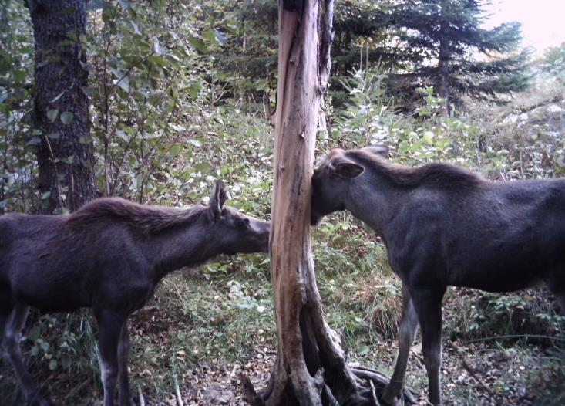
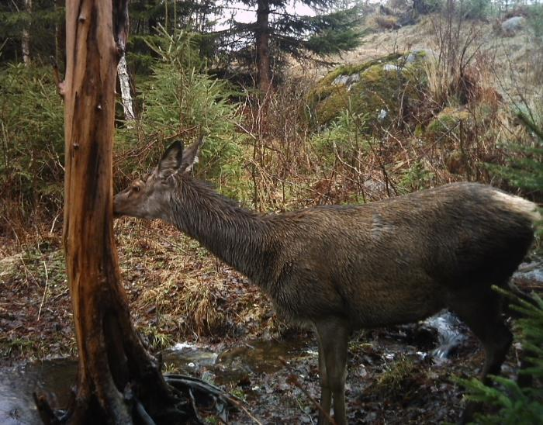
Södra Vi Älg och Kronskötselområde Samrådsmöte
2019-02-21

Slide 2
Samrådsmöte enligt stadgarna
§ 15 Samrådsmöte ska hållas årligen under vårvintern. Till mötet kallas anslutna fastigheters representanter och representanter för ingående jaktlag. Flera fastigheter kan ha samma kontaktperson (oftast jaktledaren).
Kallelse till kontaktpersoner.
Påminnelse i Vby tidning.
Har kontaktperson förmedlat inbjudan?
Mötet ska behandla information om stadgeenliga beslut såsom avskjutningens storlek och fördelning, regler för jakten samt andra jaktliga frågor i anslutning till dessa.

Slide 3
Dagordning
Mötets öppnande
Närvaro
Årets älgjakt – Måluppfyllnad
Rapportering fällda älgar
Älgobs
Påskjutningar
Kronjakten
Samrådsmöte med ÄFO
Viltolyckor statistik
Äbin
Arealuppdatering
Vem företräder jaktlaget på årsmötet? Fullmakter.
Hemsidan
Övriga frågor

Slide 4
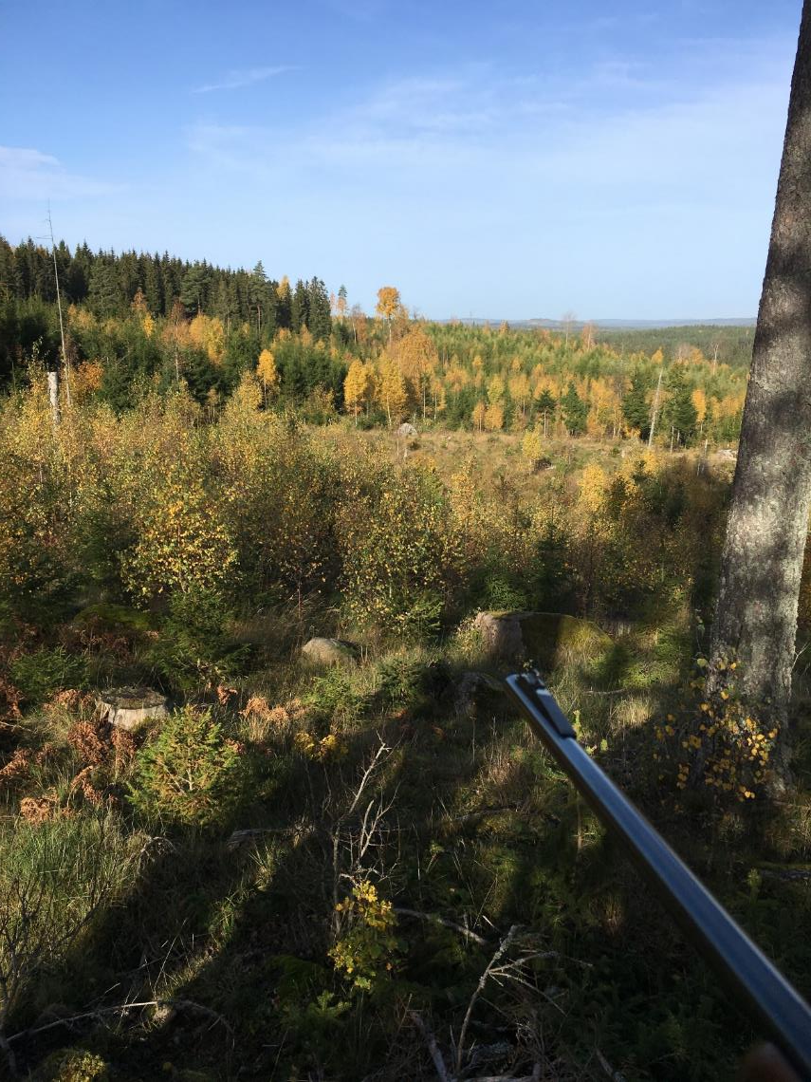
Årets älgjakt – Södra Vi ÄSO
 | Plan | Resultat
Tjur | 13 | 14
Hondjur | 16 | 12 (-1)
Kalv | 35 | 20
Totalt | 64 | 46(-1)
Utnyttjandegrad |  | 72%
Kalvandel i total avskjutning (%): | 55% | 43%

Slide 5
Avskjutning skötselområdet under 5 år

Slide 6
Fällda älgar i Kalmar län
 | Avskjutningsmål |  | Avskjutning
Område | Vuxna | Kalv | Vuxna | Tjur | Ko | Kalv | Tjur% | Kalv | Totalt | Totalt/1000 ha
1. Västervik norra | 139 | 156 | 121 | 59 | 62 | 89 | 49% | 42% | 75% | 2,1
2. Västervik södra | 49 | 73 | 25 | 14 | 11 | 39 | 56% | 61% | 53% | 0,9
3. Vimmerby | 104 | 145 | 100 | 45 | 55 | 111 | 45% | 53% | 84% | 2,0
4. Hultsfred | 118 | 147 | 107 | 44 | 63 | 137 | 41% | 56% | 82% | 2,1
5. Oskarshamn | 103 | 143 | 91 | 42 | 49 | 103 | 46% | 53% | 79% | 2,2
6. Emåns | 194 | 215 | 183 | 87 | 96 | 152 | 48% | 45% | 79% | 2,5
7. Kalmar västra | 155 | 181 | 144 | 69 | 75 | 125 | 48% | 46% | 78% | 3,3
8. Kalmarsunds | 87 | 126 | 85 | 39 | 46 | 83 | 46% | 49% | 80% | 2,1
9. Ölands | 27 | 12 | 27 | 10 | 17 | 1 | 37% | 4% | 72% | 0,3
10. Kalmar södra | 213 | 325 | 198 | 85 | 113 | 230 | 43% | 54% | 80% | 3,2
Summa: | 1189 | 1523 | 1081 | 494 | 587 | 1070

Slide 7
Kalvvikter Södra Vi ÄSO

Slide 8
Älgobs/jakt-timme

Slide 9
Älgobs kalvar/vuxet hondjur

Slide 10
Älgobs
Älgobsen är det bästa hjälpmedel vi har för att uppskatta älgstammens storlek och förändringar.
Om vi utför obsen korrekt och rapporterar har vi bra underlag för en ny älgskötselplan.
Vissa jaktlag kan förbättra rapporteringen!

Slide 11
Rapportering av fällt vilt fungerar bra!
Inrapportering fällda djur
Skall ske senast kl. 19.00 (älg) via SMS på tel. 070 564 1565. (kron rapporteras samma dag)
Rapporten skall innehålla: ”Jaktlag nr + namn” ; ”Antal + djurslag”
Använd följande djurslag i SMS:et: (Älgtjur, Älgko, Älgkalv (han eller hon)), (Krontjur, Kronhind, Kronkalv (han eller hon))

Slide 12
Rapportering av fällt vilt
Ur: ” Instruktioner för årets Älg och Kronhjortsjakt”
Viltdata (Älg) Redovisning och rapportering från jakten till http://www.viltdata.se/ , skall ske inom 7 dagar efter det att djuret skjutits.
Övriga statistikuppgifter (vikt och älgobs) läggs in på samma ställe.
Är Viltdata krångligt?
Regler och sanktioner enligt stadgar § 14 Styrelsen kan besluta om förändrad tilldelning av skjutbara djur innevarande eller kommande år för de jaktlag som åsidosätter överenskomna regler och förpliktelser.

Slide 13
Påskjuten älg.
En inrapporterad.
Regelverk ligger fast, älgen dras på tilldelningen.

Slide 14
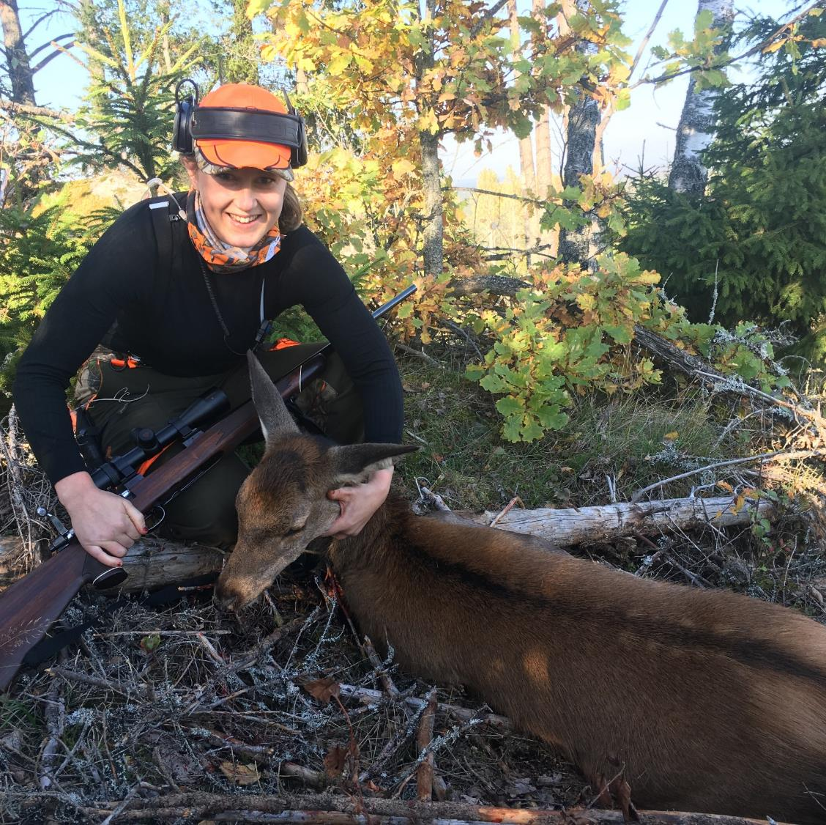
Årets kronjakt
 | Plan | Resultat
Hjort | 7 | 3
Hind | 8 | 8
Kalv | 14 | 5
Totalt | 29 | 16
Per 1000 ha | 1,1 | 0,6
Kalvandel i total avskjutning (%): | 48% | 31%
Varför så lite kalv?

Slide 15
Samrådsmöte ÄFO
28/2 19.00 Brunnssalongen
Representanter för styrelsen deltar.
Vad ska vi ta med oss?

Slide 16
Viltolyckor klövvilt 2018 i Kalmar län

Slide 17
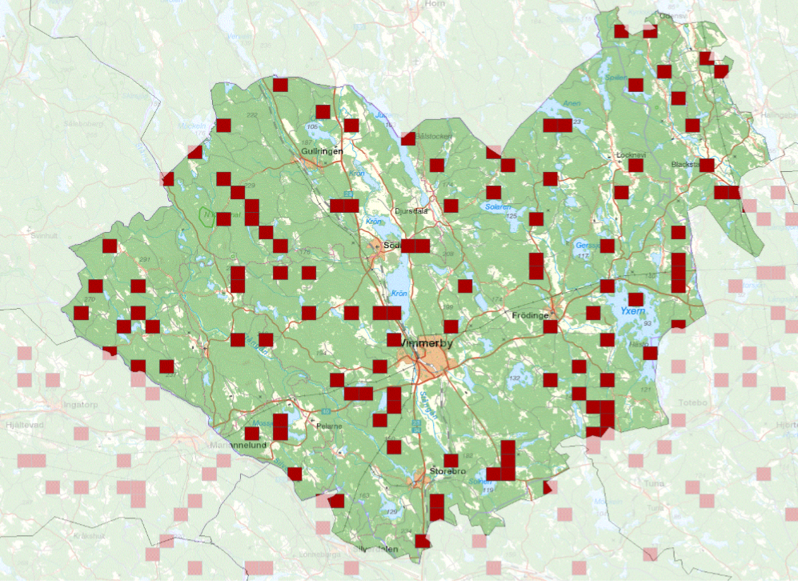
Äbin 2018

Slide 18
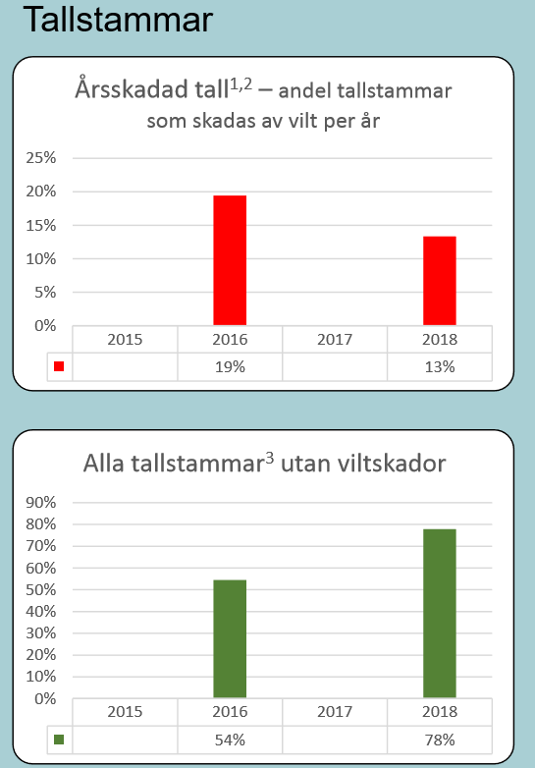
Äbin 2018 Resultat
Medelfel 4,1 %

Slide 19
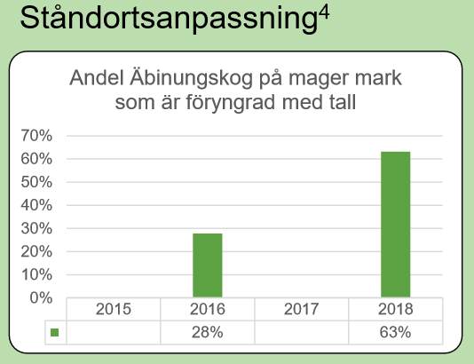
Äbin 2018 Resultat

Slide 20
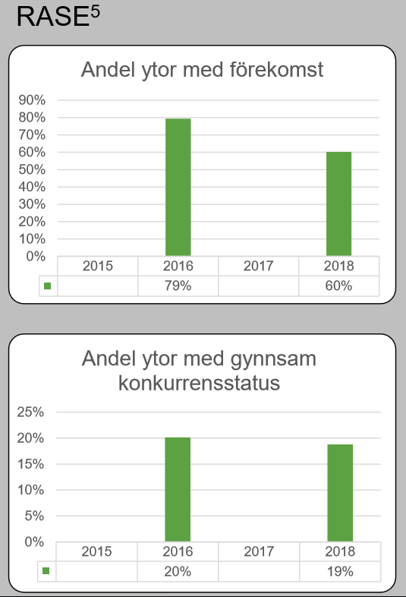
Äbin 2018 Resultat

Slide 21
Skogsstyrelsens slutsatser gällande skador på tall för Vimmerby, Kalmar län
• Andel årsskadade tallar är i intervallet 10-20 % vilket innebär en svår skadenivå och kraftfulla åtgärder behöver vidtas för att minska skadenivån.
• Andelen oskadade tallar är i intervallet 50-70 % vilket innebär en svår skadenivå. Viltskador har ackumulerats under flera år och kraftfulla åtgärder behöver vidtas för att framgent möjliggöra att 7 av 10 tallstammar är oskadda när framtida ungskogar uppnår 5 meter höjd.

Slide 22
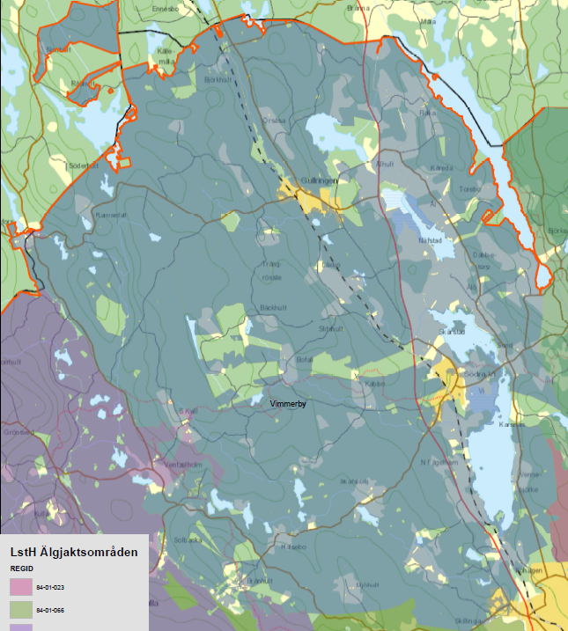
Arealuppdatering
Låg intensitet i arbetet under det gångna året.
Styrelsen går igenom hela fastighetsunderlaget och kontaktar lagen vid oklarheter.
Anmäl förändringar i jaktlagets arealer och fastighets- sammansättning.

Slide 23
Det behövs fullmakt från markägare som överlåter rösträtten
Underlag för fullmakter finns på hemsidan

Slide 24
Hemsidan www.sodraviaso.se innehåller alla dokument

Slide 25
Övriga frågor
Vimmerby ÄFG anordnar en utbildningsdag med temat viltförvaltningsdag lördagen 16 mars i Frödinge Bygdegård.
Mia Kjellander – Avskjutning/slaktvikter älgkalv bakåt i tiden
Annika Felton: Älgarnas foderbehov och landskapets fodertillgång
Bo Karlsson – Skogsbruk och framtida utveckling; viltfoder och foderareal framöver. Vad innebär granifieringen för fodertillgången,mm.
Jonas Malmsten – Orsaker till den utveckling vi fått; små älgar, lägre reproduktion, foderkonkurrens, minskad biologisk mångfald, viltbetesskador. Älgens framtida utveckling?
Motioner ska vara styrelsen tillhanda senast sista juni.
Årsmöte 15/8 kl 19.00 i Brunnsalongen

